Slide 1

Habitlog – saúde em 1º lugar
Lucas Alves de souza

Slide 2
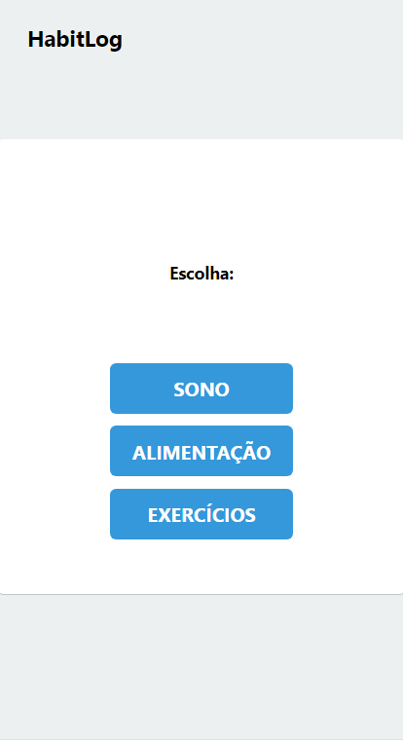
Ideia e Motivação
SONO: Importante para recuperação e saúde mental.
ALIMENTAÇÃO: Nutrientes essenciais e Energia.
EXERCÍCIOS: Saúde Cardiovascular, Controle de Peso, Saúde mental.

Slide 3
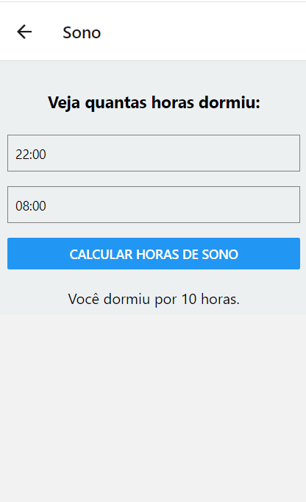
funções
O usuário registra que horas foi dormir e que horas acordou e o app informa por quantas horas você dormiu e avalia, quanto mais próximo de 8h, maior a nota

Slide 4
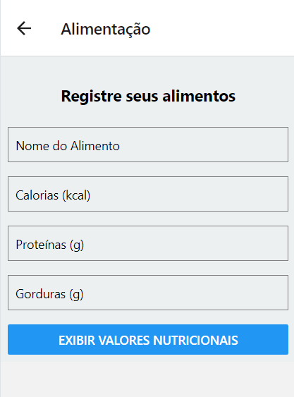
funções
Você registra tudo que comeu no dia e ele soma as calorias, proteínas e gorduras e te dá uma nota que aumenta conforme você se aproxima do recomendado

Slide 5
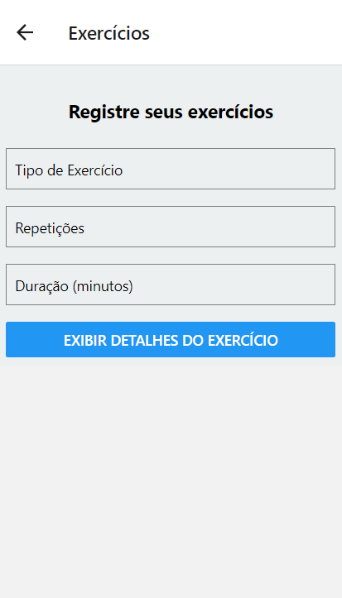
funções
Registra e avalia exercícios realizados durante o dia

Slide 6
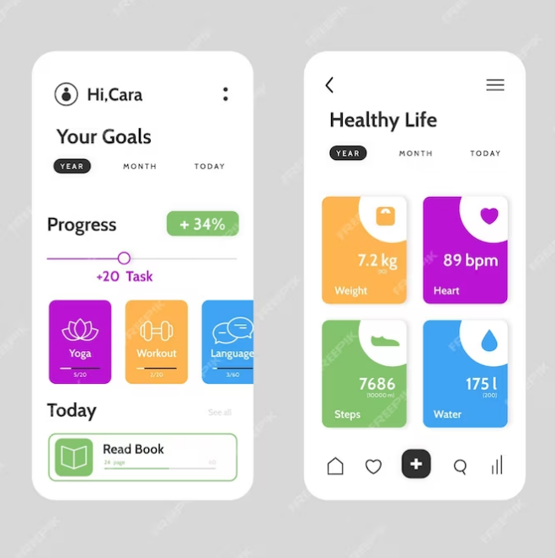
Inspiração para modelo final
Fonte: https://br.freepik.com/vetores-premium/modelo-de-interface-de-aplicativo-de-rastreamento-de-metas-e-habitos_10252005.htm

